Slide 1
מחשוב ענן – פרויקט סופי
מגישים:
רפאל אבסוב - 207187816
דביר חייט - 318400165
אבישי חליפא - 209404425
תמיר נהרי - 318189941
בר לייבוביץ - 209457944
אבנר שמעון - 311158190

Slide 2
קישורים לפרוייקט
Git:
https://github.com/DvirHayat/IntroToCloud
Drive: https://colab.research.google.com/drive/1e3SfeEbwokJ9cxYe_yXUlj4GYN6jfOb?usp=drive_link

Slide 3
על המוצר
המוצר שלנו הוא בעצם Dashboard (Google collab) המיועד עבור מנהל עובדים בתוכנת השרטוט . OnShape
התוכנה יודעת לקבל קובץ לוג מתוכנת הOnShape , לפרסר אותו ולהציג גרפים ונתונים רלוונטיים עבור מנהל המערכת: עקומת למידה, תרומה, זמני עבודה... (יפורט בהמשך).
מטרת העל: מנהל המערכת יקבל את המידע הדרוש לו על מנת לאפשר שיפור וייעול תהליכים של העובדים שמשתמשים ב-OnShape .
מעבר להצגה של גרפים ישנה גם אפשרות למשתמש לנהל שיחה עם צ'אטבוט לייצא קבצי pdf ו- excel וכמובן גם לייבא קובץ Json חדש ולבצע עליו עיבוד.

Slide 4


ארכיטקטורה
User Interface
Firebase
Assistance
Chabot
JSON Analysis
Chatbot Data
Document analysis
Group JSON file
Data loader
User analysis
Google Docs
Google sheet
Topic analysis
PDF library

Slide 5
תכולת רכיבים
Data Loader
Google Sheets Feature
PDF Export Feature
Chatbot
תא המאפשר טעינה של קובץ OnShape חיצוני – ברירת המחדל בביטול העלאת קובץ חדש היא טעינת הקובץ הקבוצתי המאוחסן בFirebase .
בונה קובץ Google sheets עם המידע מקובץ הJSON הנבחר ומאפשר ממשק ועריכה שלו.
מאפשר למנהל לייצא קובץ PDF עם הגרף המוצג ברגע נתון.
נותן מענה בנושאי תפעול המערכת ותמיכה כללית בביצוע פעולות בדאשבורד

Slide 6
תכולת רכיבים
Data Loader: תא המאפשר טעינה של קובץ OnShape חיצוני – ברירת המחדל בביטול העלאת קובץ חדש היא טעינת הקובץ הקבוצתי המאוחסן בFirebase .
Google Sheets Feature : בונה קובץ Google sheets עם המידע מקובץ הJSON הנבחר ומאפשר ממשק ועריכה שלו.
PDF Export Feature: מאפשר למנהל לייצא קובץ PDF עם הגרף המוצג ברגע נתון.
Chatbot: צ'ט בוט נותן מענה בנושאי תפעול המערכת ותמיכה כללית בביצוע פעולות בדאשבורד.

Slide 7
תכולת רכיבים - המשך
Project Analysis
User Analysis
Topic Related Analysis
הצגת נתונים הקשורים לפרויקט, עם דגש על עקומת הלמידה ושעות העבודה.
טבלת פעילות – מספר פעולות בכל פרויקט עבור משתמש נבחר
5 הפרויקטים האקטיביים ביותר לפי מספר פעולות של משתמש
10 הפעולות השכיחות ביותר לכל משתמש
הצגת הפעילות בכל לשונית עבור 3 הפרויקטים הפעילים ביותר למשתמש
מאפשר למשתמשים לבחור סוגי נתונים ומשתמשים ספציפיים, ולאחר מכן מייצר גרף מתאים על בסיס הבחירות הללו.
ניתן גם לייצא את הגרפים כקבציי PDF כדי להקל על שיתוף ותיעוד התקדמות הפרויקט.
הגרפים שיכולים להיות מוצגים כוללים גרף עמודות, גרף קווי, מפת חום ועוד, והם משתנים בהתאם לסוג הגרף שנבחר ולפילטרים הנוספים כמו משתמשים
הצגת גרפים שונים בהתבסס על הבחירה של טאבים בפרויקט. כל טאב מייצג חלק מסוים או נושא בתוך הפרויקט, והגרפים מציגים את הנתונים שקשורים לאותו טאב שנבחר.
האפשרות לבחור בטאב מסויים נותנת למנהל את היכולת להתמקד בחלקים יותר ספציפיים בפרויקט.
הגרפים המוצגים כוללים גרף עמודות, גרף קווי, מפת חום ועוד, והם משתנים בהתאם לסוג הגרף שנבחר ולפילטרים הנוספים כמו משתמשים ופרויקט.

Slide 8
תכולת רכיבים - המשך
Topic related Analysis :
Document Analysis:
User Analysis:
טבלת פעילות – מספר פעולות בכל פרויקט עבור משתמש נבחר
5 הפרויקטים האקטיביים ביותר לפי מספר פעולות של משתמש
10 הפעולות השכיחות ביותר לכל משתמש
הצגת הפעילות בכל לשונית עבור 3 הפרויקטים הפעילים ביותר למשתמש

Slide 9
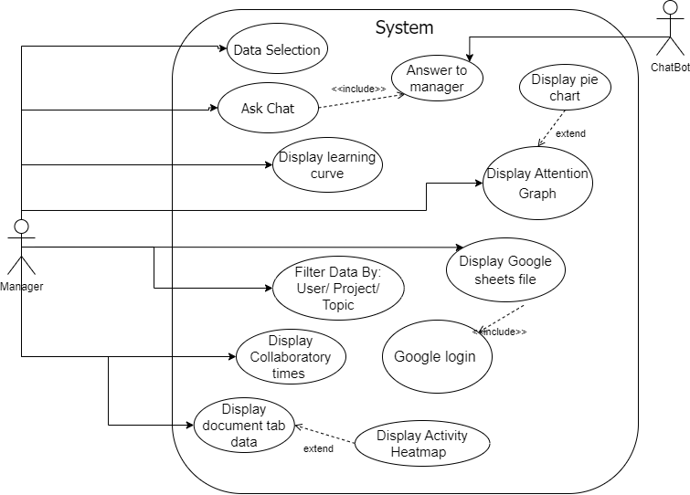
Use Case

Slide 10
NFR Requirements
Data integrity
Filtering the data would be by user / project / topic related.
Usability
The JSON will be saved in Firebase.
Contribution will be measured by the number of actions user makes in a project
The learning curve will be based off the amount of Undo’s and Redo's from the total action each period (day, week, month by selection)
Data integrity
Platform compatibility
Software compatibility
User will be signed to google account to export google sheet file.
Accessibility
The chatbot will give answers related to system navigation and system features

Slide 11
NFR Requirements
The learning curve will be based off the amount of Undo’s and Redo's from the total action each period (day, week, month by selection) - Data integrity
Filtering the data would be by user / project / topic related. – Usability
Contribution will be measured by the number of actions user makes in a project. – Date integrity
The chatbot will give answers related to system navigation and system features. – Accessibility, Documentation
The JSON will be saved in Firebase. – Scalability, Platform compatibility

Slide 12
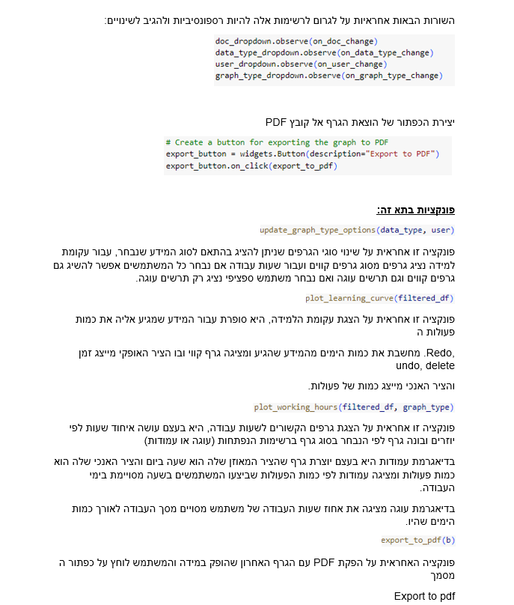
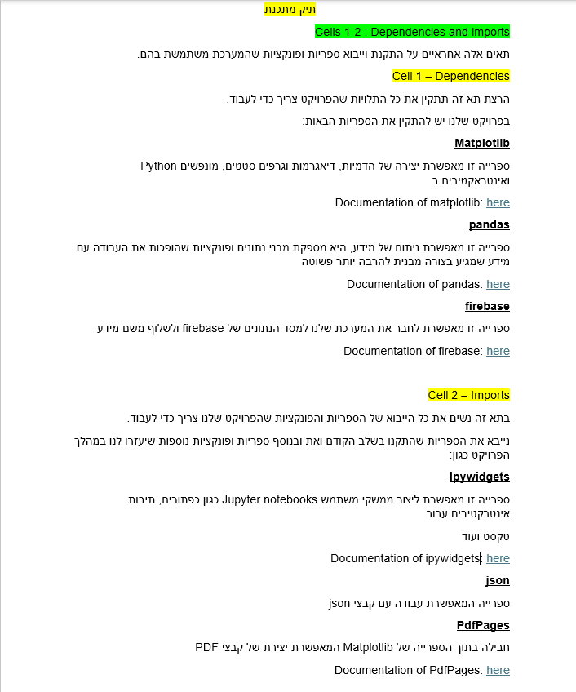
תיק תחזוקה

Slide 13
ביקורת

Slide 14
טבלת משובים
הערת משוב | האם התבצע שינוי במערכת בעקבות ההערה? | נימוק
עיצוב | כן | בוצע עיצוב מחדש של המערכת מרמת הצגה ומיקם ועד לרמת שינוי הצבעים.
אופן הפעולה | לא | הרצף הלוגי של האפליקציה נשאר זהה מאחר ושינוי שלו יכול לגרום לאי עמידה בזמני הפרויקט.
צריך יותר להיות קריא | כן | נוספנו גרפים נוספים ובוצע שינוי בסדר האתר כך שכל עמוד מטפל בבעיה אחרת והאתר קריא וברור יותר.
אין | לא | תודה רבה למפרגנים.
מעט מעט מסורבל | כן | בדומה לעיצוב בוצע שינוי בסדר הצגת הנתונים על מנת להנגיש את המידע לקהל רחב יותר.
להוסיף דפים | כן | מחברת הפרויקט מייצרת אתר שרץ באופן מקומי עם מס' דפים המראים מגוון מידע רלוונטי.
הוספת עוד אופציות לסינון, חסר פיצ'רים | כן | נוספו גרפים לכל דף ,גם עם סינון רוחבי וגם עם סינון ספציפי לפי פרויקט
עוד גרפים | כן
פילטר לפי שנה | לא | הוחלט כי המידע הזה פחות רלוונטי והצגתו לא תניב יתרון משמעותי למערכת.

Slide 15
ציון SUS
שאלה | ציון SUS ממוצע משוקלל (0-10)
הייתי רוצה להשתמש במערכת זו לעיתים תכופות. | 7.66
מצאתי כי המערכת מסובכת ללא סיבה | 8.3
חשבתי שהמערכת קלה לשימוש | 8.46
אזדקק לתמיכת איש טכני כדי שאוכל להשתמש במערכת זו | 8.38
מצאתי כי הפונקציות השונות של המערכת היו מתואמות היטב | 8.71
חשבתי כי היה יותר מידי חוסר עקביות במערכת זו | 7.99
לדעתי רוב האנשים יהיו מסוגלים ללמוד להשתמש במערכת זו בקלות | 8.55
מצאתי כי המערכת מאוד מסורבלת לשימוש | 8.21
חשתי בטחון רב כאשר השתמשתי במערכת | 8.46
עלי ללמוד הרבה דברים לפני שאוכל להשתמש במערכת זו | 7.9
סה"כ משוקלל | 82.6

Slide 16
אתגרים

Slide 17
התחייבות ותכנון מראש לממש את מה שנכתב בחלק שממקד את פיתוח המערכת (convergent)
חלוקת משימות, חלק מהקבוצה היו במילואים ובמספר אירועים שמנעו השתתפות בחלקים מסוימים מהפרויקט – מילואים, לידה ,מחלה.
ההטמעה של הפיצ’ר PDF כפתה חיתוך מצב בפרויקט עבור כל חברי הצוות בזמן פיתוח מקבילי
שינוי התפיסה של מה הלקוח רוצה להבין מהמערכת – בהתחלה התמקדנו יותר בחניכה של עובדים בצוות ולאחר השיחה עם עוזי חידדנו את הפרסונה לכזאת שעם דרישות מערכת יותר ניהוליות (ניהול ושליטה).

Slide 18
אתגר 1 – חלוקת משימות, חלק מהקבוצה היו במילואים ובמספר אירועים שמנעו השתתפות בחלקים מסוימים מהפרויקט – מילואים, לידה ,מחלה.
אתגר 2 – התחייבות ותכנון מראש לממש את מה שנכתב בחלק שממקד את פיתוח המערכת (convergent)
אתגר 3 – שינוי התפיסה של מה הלקוח רוצה להבין מהמערכת – בהתחלה התמקדנו יותר בחניכה של עובדים בצוות ולאחר השיחה עם עוזי חידדנו את הפרסונה לכזאת שעם דרישות מערכת יותר ניהוליות (ניהול ושליטה).
אתגר 4 – ההטמעה של הפיצ’ר PDF דרשה הסתכלות רחבה על הקוד וכל רכיבי המערכת בזמן פיתוח מקבילי

Slide 19
Design Thinking – Empathy map
THINKS: מנהל המערכת יודע שחברי הצוות יעזרו אחד לשני ובסופו של דבר המשימה תתבצע אך עם הנגשת המידע נוכל לבצע את המשימה מהר יותר. | DOES: בודק אפשרות לרכישת תוכנות מתאימות בשוק. עובר על אקסל ביצועים.
FEELS: המרואיין מאוד רוצה לשפר את יעילות הצוות ולבצע את המשימות שלו שיעילות גבוה יותר ולכן הוא להוט לקבל את המערכת ולהטמיע אותה בתפקוד השוטף של הצוות, כך יוכל לתת לעובדים שלו פידבקים בהתאם לעבודתם. | SAYS: "אשמח לקבל מידע שיציג לי את עקומת הלמידה של חברי הצוות כך אוכל גם להעביר הדרכות מקצועיות בהתאם לעקומת הלמידה שלהם." "להעביר הדרכה לעובדים החדשים בהכרח תחזק את מקצועיותם והשליטה שלהם בתוכנה, יכול לחסוך זמן בעבודה על פרויקט מסוים.

Slide 20
Design Thinking – divergent and convergent
Divergent thinking
הצגת זמן עבודה של אחד מאנשי הצוות על פרויקט מסוים
הצגת אחוז עבודה של אחד מאנשי הצוות על פרויקט מסוים
הצגת דיאגרמת עוגה של אחוז חלוקת העבודה בין האנשים בצוות
הצגת כמות שעות ממוצעת של עבודה כוללת על הפרויקט בתקופת זמן מסוימת
ניתוח והצגת שעות שבהם אנשים עבדו במקביל על פרויקט מסוים
אפשרות לייצא מידע אודות התקדמות הפרויקט לקובץ חיצוני כמו pdf (?)
אפשרות לבדוק היסטורית עבודה של חבר צוות מסוים מתחילת הפרויקט עד לנקודה מסוימת
הצגה של תבניות שימוש חוזרות של אנשי צוות מנוסים
השוואת זמנים של רצף ביצוע פעולות מסוים מול עובדים שונים ומול אותו עובד (היסטוריית ביצועים).
ייצור עקומות למידה לכל משתמש במערכת.
ייצור המלצות לביצוע פעולות מפעולות קודמות - coPilot לאפליקציה
Convergent thinking
הצגת זמן עבודה של אחד מאנשי הצוות על פרויקט מסוים
הצגת דיאגרמת עוגה של אחוז חלוקת העבודה בין האנשים בצוות
הצגת כמות שעות ממוצעת של עבודה כוללת על הפרויקט בתקופת זמן מסוימת
בדיקת שעות שבהם אנשים עבדו במקביל על פרויקט מסוים.
ייצור והצגה של עקומת למידה במערכת לכל משתמש.
אפשרות לייצא מידע אודות התקדמות הפרויקט לקובץ חיצוני כמו pdf

Slide 21
שקיפות אלגוריתמית
לפני כל תא משמעותי המכיל ניתוח והצגת נתונים, נכתב הסבר קצר מה התא אמור לבצע ועל מה הוא אחראי במערכת.
במהלך הקוד יש פרמטרים וקריטריונים רבים לכן ניתנו שמות משתנים משמעותיים עבור קריאות הקוד עם תיעוד במהלכו, דבר שמאפשר למתכנת לקרא את הקוד ולהבין את פועלו.

Slide 22
טבלת משוב – code review
הערת משוב | האם לדעתכם יש צורך בשינוי במערכת בעקבות ההערה? | נימוק
ציפינו לראות את המערכת כמסך יחיד ולא כחלקים במסמך | כן | ראינו מקבוצה אחרת שניתן לייצר מסך מרכזי שמרכז את כלל הפעולות במערכת גם בסביבת pywidget – עקב מחסור בזמן לא בוצע שינוי
רק לאחר הפסקת הצ'טבוט ניתן להשתמש בגרפים | כן | שינינו את מיקום הצ'טבוט כך שיעבוד בצורה חלקה
שני סוגי גרפים בtopic related לא עבדו | כן | חשבנו מחדש על תכולת הרכיב ותיקנו בהתאם, לא נציג ללקוח מוצר עם באגים

Slide 23
מקורות
ChatGPT
GeeksForGeeks
Claude

Slide 24

תודה על ההקשבה

